Slide 1
2020
მოქალაქეზე ორიენტირებული
ბიუჯეტი

Slide 2
ფისკალური რეფორმა განვითარებისა და სტაბილურობისათვის
მიმდინარე ხარჯების შემცირება
დეფიციტის შემცირება
კაპიტალური ხარჯების ზრდა

Slide 3
მიმდინარე ხარჯები - ბიუროკრატიის ეფექტურობა
შევამცირეთ და ვინარჩუნებთ მიმდინარე ხარჯებს
გვაქვს მსოფლიოში ყველაზე „იაფი“ ბიუროკრატია
ევროპული სტანდარტის მმართველობის ხარისხი

Slide 4
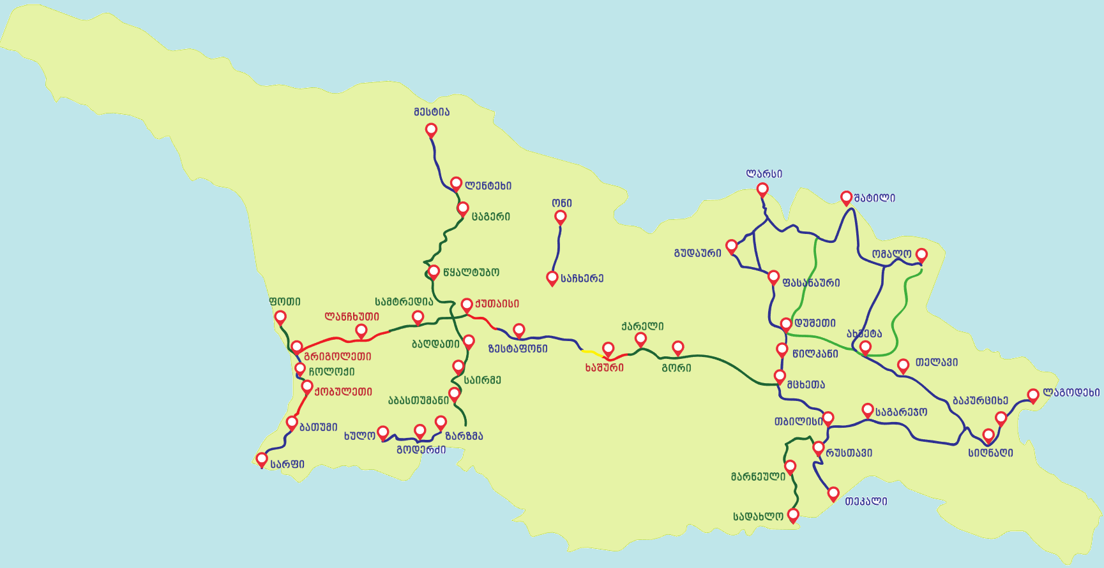
კაპიტალური ხარჯები - სწრაფი და ინკლუზიური ზრდის საწინდარი
კაპიტალური ხარჯების ზრდა
ძირითადი მიმართულებები
აღმოსავლეთ-დასავლეთის მაგისტრალი;
ჩრდილოეთ-სამხრეთის დერეფანი;
შიდასახელმწიფოებრივი და ტურისტული გზები;
წყალმომარაგებისა და წყალარინების ინფრასტრუქტურა;
მუნიციპალური ინფრასტრუქტურა;
ენერგოინფრასტრუქტურა;
ტურისტული ინფრასტრუქტურა;
საგანმანათლებლო ინფრასტრუქტურა

Slide 5
დეფიციტის შემცირება - ფისკალური სტაბილურობა ჯანსაღი ეკონომიკური ზრდისათვის
სწრაფი და დამაჯერებელი კონსოლიდაცია
სახელმწიფო დანაზოგი - სტაბილური მომავლისათვის
ვალის მდგრადობა - მთავარი პრიორიტეტი

Slide 6
დაჩქარებული ეკონომიკური ზრდა - ნაკლები დამოკიდებულება რეგიონზე
რეგიონთან შედარებით მუდმივად მაღალი ეკონომიკური ზრდა
მთლიანი შიდა პროდუქტი ერთ სულ მოსახლეზე
6
საუკეთესო პერსპექტივა რეგიონში
სტრუქტურული რეფორმები - ეკონომიკური ზრდის საწინდარი
World Economic Outlook by IMF

Slide 7
ჯანსაღი ეკონომიკა - შემცირებული მოწყვლადობა
მიმდინარე ანგარიშის დეფიციტი ისტორიულ მინიმუმზე
მიმდინარე ანგარიშის დეფიციტი ისტორიულ მინიმუმზე
ნაკლები დამოკიდებულება ფულად გზავნილებზე
დივერისიფიცირებული სავალუტო შემოდინებები

Slide 8
მთავრობის ვალი
მთავრობის ვალის ფარდობა მშპ-სთან
მთავრობის საშინაო ფასიანი ქაღალდების დინამიკა
მთავრობის ვალის კომპოზიცია
საქართველოს რისკ-პრემიუმი

Slide 9
პირდაპირი უცხოური ინვესტიციები
FDI-ისთვის მიმზიდველი ქვეყანა
FDI კვლავ რჩება მიმდინარე ანგარიშის დაფინანსების მთავარ წყაროდ
ინვესტიციებს ვაფინანსებთ გაზრდილი დანაზოგებით
S&P: ყველაზე მაღალი FDI მსგავსი რეიტინგის ქვეყნებში

Slide 10
ინფლაცია
ყოველთვიურმა ინფლაციამ კლება დაიწყო
ოქტომბრის თვეში ინფლაციამ 6.9 პროცენტს მიაღწია, რაც საკმაოდ მაღალი მაჩვენებელია;
თუმცა, ყოველთვიურმა ინფლაციამ შემცირება დაიწყო;
ინფლაციური პროცესების შემდგომი გაგრძელება მოსალოდნელი არ არის;
საბაზისო ეფექტის ამოწურვასთან ერთად წლიური ინფლაცია 2020 წელს დაუბრუნდება მიზნობრივ მაჩვენებელს;
საბაზო ინფლაცია მიზნობრივ ინფლაციასთან ახლოს ნარჩუნდება;
საბაზო ინფლაცია მიზნობრივთან ახლოსაა

Slide 11
საკრედიტო რეიტინგის ზრდა - რეგიონში ეკონომიკური შოკების მიუხედავად

Slide 12
წარმატებული პროგრამა სავალუტო ფონდთან
აპრილი 2017: საქართველოს ხელისუფლება იწყებს სამწლიან პროგრამას, რაც მიზნად ისახავს უფრო მაღალი და ინკლუზიური ეკონომიკური ზრდის მიღწევას;
ოქტომბერი, 2017: ფისკალური კონსოლიდაცია და ინფრასტრუქტურისთვის ფისკალური სივრცის გამონახვა არის პროგრამის უმნიშვნელოვანესი კომპონენტი;
აპრილი, 2018: ეკონომიკური ზრდა მაღალია და მოსალოდნელია, რომ სტრუქტურული რეფორმებისა და კაპიტალური ხარჯების ზრდის ფონზე კიდევ უფრო მოიმატებს;
სექტემბერი, 2018, ქრისტინ ლაგარდი: საქართველოს ეკონომიკა იძლევა გაჯანსაღების მკაფიო სიგნალს, რაც განპირობებულია გონივრული მაკროეკონომიკური პოლიტიკით;
მაისი, 2019: 2019 წელს მოსალოდნელია მაღალი ეკონომიკური ზრდა, სტრუქტურული რეფორმები და ინფრასტრუქტურული ინვესტიციები ხელს შეუწყობს ეკონომიკურ ზრდას;
სექტემბერი, 2019: ეკონომიკური ზრდა კვლავ მაღალია, ეკონომიკა აჩვენებს შოკებისადმი მოქნილობას;
ნოემბერი, 2019: საგარეო ეკონომიკური მდგომარეობის გაუარესების მიუხედავად საქართველომ გამოავლინა მდგრადობა და 2019-20 წლებშიც ინარჩუნებს მაღალ ეკონომიკურ ზრდას;
პროგრამის გაგრძელება განპირობებულია ხელისუფლების მზადყოფნით განაგრძოს გონივრული მაკროეკონომიკური პოლიტიკა უფრო მაღალი და ინკლუზიური ზრდის ხელშესაწყობად.

Slide 13
ძირითადი გამოწვევები
უმუშევრობის დონე მაღალი, თუმცა ისტორიულ მინიმუმზე
ბოლო 10 წელიწადში სიღარიბე განახევრდა
მთავარი მიზანი - ეკონომიკური ზრდა ყველასთვის
13

Slide 14
ბიუჯეტის როლი
უსაფრთხოება
მაღალი ხარისხის განათლება
სოციალური მდგრადობა
ეკონომიკური განვითარებისთვის აუცილებელი ინფრასტრუქტურა
ხელმისაწვდომი და ხარისხიანი ჯანდაცვა
მცირე და საშუალო ბიზნესის განვითარება
ბიუჯეტის შემუშავებისას განსაკუთრებული ყურადღება ექცევა დეფიციტს;
მნიშვნელოვანია მიმდინარე და კაპიტალური დანახარჯების თანაფარდობა;
მიმდინარე საჭიროებების გარდა ყოველწლიურად ბიუჯეტის მნიშვნელოვანი ნაწილი მიიმართება 6 ძირითადი მიმართულებით:

Slide 15
ნაერთი ბიუჯეტის ფინანსური რესურსი
2.4 მლრდ
16.0 მლრდ

Slide 16
ნაერთი ბიუჯეტის რესურსის განაწილება

Slide 17
განათლების დაფინანსება

Slide 18
განათლება
2020 წელს განათლების სექტორში ნაერთი ბიუჯეტიდან დაიხარჯება 1,9 მლრდ ლარამდე
ხელფასი გაეზრდება სკოლებსა და საბავშვო ბაღებში დასაქმებულ 75 ათასამდე მეტ პირს, რაზედაც მიიმართება 140,0 მლნ ლარზე მეტი
42 ათასზე მეტი
სკოლის მასწავლებლების დანამატი 2019 წლის პირველი ოქტობრიდან გაიზარდა 150,0 ლარით და 2020 წელს ახალი სასწავლო წლის დაწყებიდან დამატებით გაიზრდება150 ლარით;
2020 წლის ახალი სასწავლო წლიდან საბავშვო ბაღებში დასაქმებულებს ხელფასი საშუალოდ 100 ლარით გაეზრდებათ
MOF

Slide 19
მასწავლებელთა ანაზღაურება

Slide 20
ახალი სკოლის მოდელი
2020 წელს განხორციელდება:
70-ზე მეტი ახალი სკოლის მშენებლობა;
100 სკოლის სრული რეაბილიტაცია;
670-მდე საჯარო ნაწილობრივი სკოლის რეაბილიტაცია;
დასრულდება „განათლებისა და მეცნიერების ქალაქის“ მშენებლობა თბილისსა და ბათუმში;
ახალი სკოლის მოდელი გავრცელდება 300-ზე მეტ სკოლაში, სადაც ჩართული იქნება 140,0 ათასზე მეტი მოსწავლე და 12 ათასზე მეტის მასწავლებელი;
სკოლის მართვის ეფექტიანი მიდგომები
ციფრული ტექნოლოგიების ინტეგრირება სწავლა სწავლების პროცესში
სასწავლო გეგმებში ახალი პრინციპების დანერგვა და განვითარება
წინსვლისა და განვითარების ხელშემწყობი მასწავლებელთა შეფასების სისტემა
სკოლა
MOF

Slide 21
სოციალური მდგრადობა
პირველი იანვრიდან ყოველთვიური გასაცემელი გაიზრდება 880,0 ათასზე მეტი ბენეფიციარისთვის, მათ შორის:
770 ათასზე მეტი პენსიონერი;
110 ათასზე მეტი 18 წლამდე ასაკის, მკვეთრად და მნიშვნელოვნად გამოხატული შშმ პირები;
პირველი ივლისიდან ყოველთვიური გასაცემელი დამატებით 30 ლარით გაეზრდება 450 ათასამდე ბენეფიციარს, მათ შორის:
410,0 ათასზე მეტი პენსიონერი;
40 ათასამდე 18 წლამდე ასაკის და მკვეთრად გამოხატული შშმ პირები;
აღნიშნული ბენეფიციარებისთვის პენსია გახდება 250 ლარი, ხოლო მაღალმთიან დასახლებებში 300 ლარი

Slide 22
სოციალური პროგრამების დაფინანსება

Slide 23
ჯანდაცვის დაფინანსება
2020 წელს ქვეყნის მასშტაბით სასწრაფო დახმარება და სოფლის ექიმი მოექცევა ერთი მენეჯმენტის ქვეშ, რაც გაზრდის პირველადი ჯანდაცვის ეფექტურობას;
პირველი ივლისიდან სასწრაფოსა და სოფლის ექიმების ანაზღაურება საშუალოდ 100 ლარით გაიზრდება;
გაიზრდება საყოველთაო ჯანდაცვის ეფექტურობა
განხორციელდება ჯანდაცვის ყველა სერვისის განფასება;
მოქალაქეებს არ მოუწევთ დადგენილ ღირებულებაზე დამატებითი თანხის ანაზღაურება

Slide 24
ინფრასტრუქტურის დაფინანსება

Slide 25
საგზაო პროექტები
პროექტების ჯამური ღირებულება - 6,5 მლრდ ლარი

Slide 26
მცირე და საშუალო ბიზნესის განვითარება

Slide 27
უსაფრთხოება
2020 წელს ხელფასები გაეზრდებათ ჯარისკაცებს, მეხანძრე-მაშველებს, პოლიციელებსა და მათთან გათანაბრებულ პირებს, რაზედაც მიიმართება 50 მლნ ლარამდე
მეხანძრე-მაშველებს, პოლიციელებსა და მათთან გათანაბრებულ პირებს ხელფასები გაეზრდებათ 2020 წლის 1 ივლისიდან საშუალოდ 125 ლარით;
ჯარისკაცებისათვის ხელფასების ზრდა გაგრძელდება მიმდინარე წლის ბოლომდე ეტაპობრივად, მათი წოდებების შესაბამისად;

Slide 28
სხვა უწყებები

Slide 29
მუნიციპალიტეტების დაფინანსება
ფისკალური დეცენტრალიზაციის ფარგლებში 2019 წლიდან დაიწყო დღგ-ის 19%-ის განაწილება მუნიციპალიტეტებზე, ნაცვლად გათანაბრებითი ტრანსფერისა, რაც ზრდის მუნიციპალურ შემოსავლებს და აიოლებს პროგნოზირებას;
სახელმწიფო ბიუჯეტიდან მუნიციპალიტეტებისათვის კაპიტალური ტრანსფერის სახით გათვალისწინებულია 400 მლნ ლარამდე, მათ შორის 300 მლნ ლარი საქართველოს რეგიონებში განსახორციელებელი პროექტების ფონდის ფარგლებში, რომელიც ასევე ითვალისწინებს სოფლის მხარდაჭერის პროგრამის დაფინანსებას;
MOF

Slide 30
გმადლობ
ყურადღებისათვის!

